Slide 1
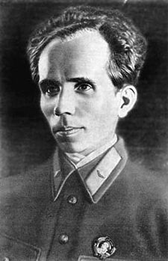
Николай Островский
«Как закалялась сталь»
Обзорное изучение романа

Slide 2


Родился в 1904 г. в семье рабочего;
в 1918 году в Шепетовке (Украина) закончил двухклассное училище
(в 1920 году оно было реорганизовано в Единую трудовую школу);
работать начал с 12 лет: вначале, в 1916 году, он работал в буфете при железнодорожной станции Шепетовка, а через год, в 1917 году, – помощником электромонтера;

Slide 3
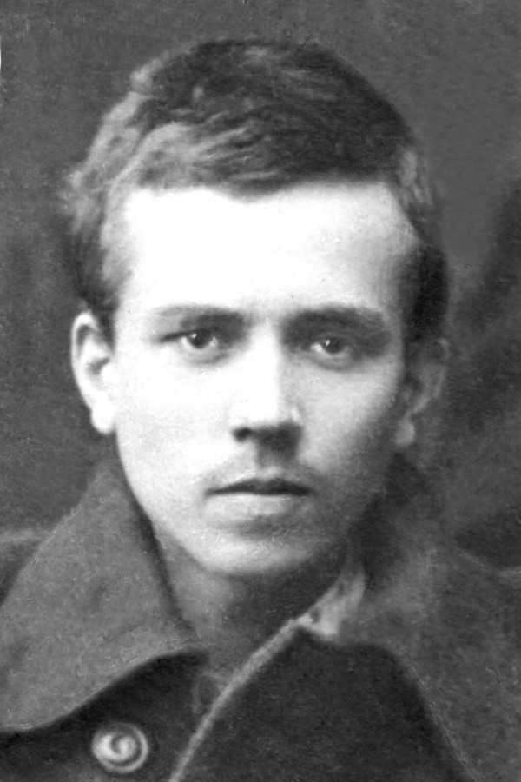
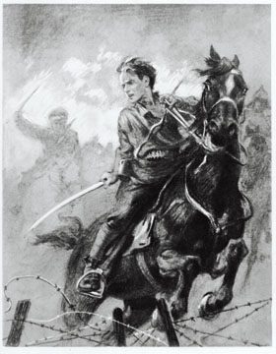
В 15 лет (1919 г.) вступил в комсомол,
ушел добровольцем на фронт : сражался в частях Г.И.Котовского и I Конной армии Буденного;
1920 г. – ранение и демобилизация;

Slide 4
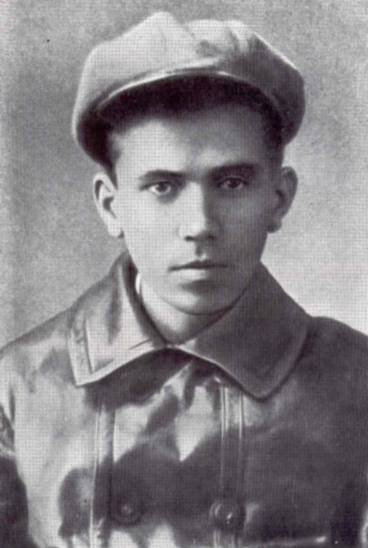
Работа в комсомольских бригадах по восстановлению народного хозяйства:
заготовка дров и строительство железнодорожной ветки, которая должна была обеспечить замерзающий Киев дровами.
Зимой жили в холодном, неотапливаемом помещении.
Здесь Н. Островский простудился, заразился тифом и в бессознательном состоянии был отправлен домой.

Slide 5
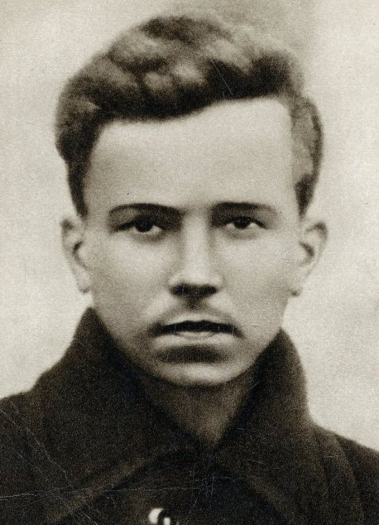
В 1922 году (в 18 лет) Николай Островский узнает о страшном диагнозе – болезни Бехтерева, о том, что впереди его ждет полная неподвижность.
Состояние человека, оказавшегося в подобной ситуации, испытываемые им душевные муки Н. Островский через несколько лет с поразительной психологической глубиной передаст в романе "КАК ЗАКАЛЯЛАСЬ СТАЛЬ" через образ главного его героя - Павла Корчагина.

Slide 6
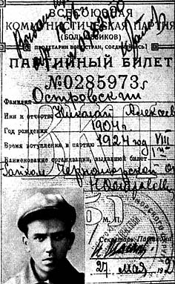
А пока, хотя он уже с трудом ходит с палочкой (одна нога у него не сгибается), он решает работать. В 1924 году он уже секретарь комсомольской организации;
его задача - организация комсомола в отсталых пограничных районах.
Со свойственной ему самоотдачей он даже за столь короткое время смог создать комсомольские ячейки в там, где до этого не было ни одного комсомольца.
В 1924 году Николай Островский вступает в партию.

Slide 7
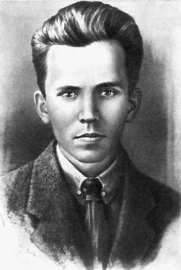
Работа была не только сложной, но и опасной: через границу прорывались вооруженные банды. В борьбе с ними участвовали части особого назначения (ЧОН), бойцом которых был и Островский.
Он не давал себе ни в чём пощады, и, несмотря на тяжёлую болезнь, необходимость беречься, он вместе с отрядами ЧОНа выезжал на борьбу с бандитами. Здоровье резко ухудшается. Работу приходится прервать.

Slide 8
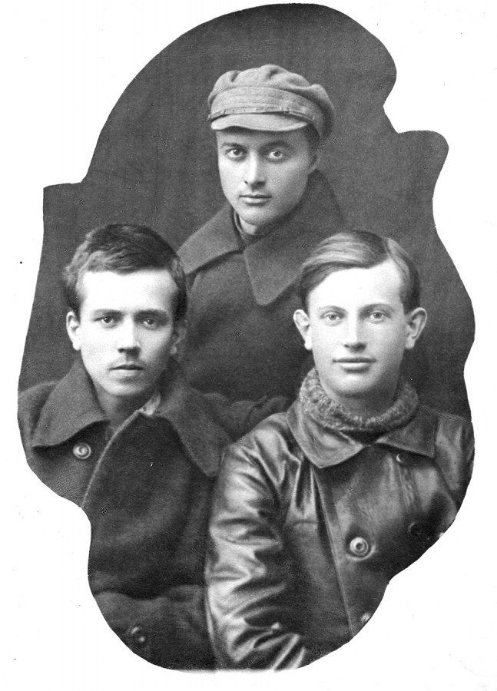
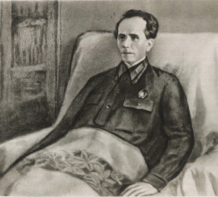
Начался длительный процесс лечения. Теперь больницы, клиники, санатории и другие медицинские учреждения стали занимать большую часть времени в его жизни.
Только в одном Н.Островскому действительно везло - в друзьях.

Slide 9
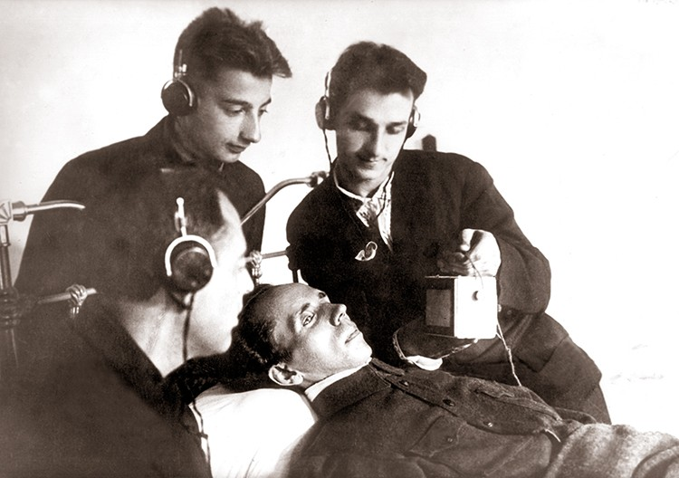
Образовавшееся свободное время решает использовать для самообразования. Он очень много читает - "пуды книг".
Читателем Н. Островский был очень разборчивым. В сфере его интересов - классика: А. Пушкин, Н. Гоголь, Л. Толстой. Он очень любил и выделял среди современных писателей
М. Горького.

Slide 10
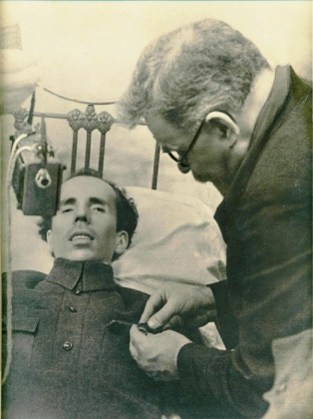
Несмотря на лечение в санаториях, проживанию на юге, здоровье только ухудшается, ходить ему становится всё труднее.
Постепенное окостенение суставов приводит к первой трагедии - в 1927 году у Николая Островского отказали ноги, он уже не может ходить. Болезнь сопровождали постоянные, изматывающие боли.

Slide 11
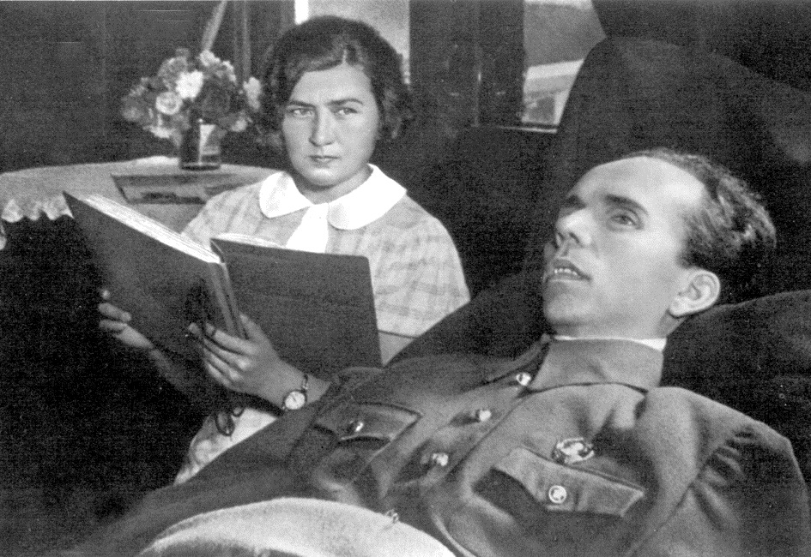
1928 г. – потеря зрения, полная неподвижность;
«Придется начать штурм», -сказал писатель жене, приступая к написанию книги «Как закалялась сталь».

Slide 12
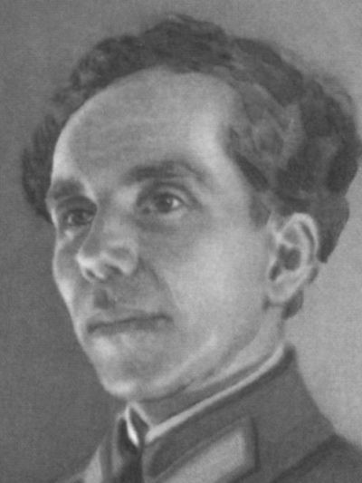
А Н. Островский ждал с напряжением решения участи его труда. В этом теперь был сосредоточен весь смысл его существования. В тексте встречались и грубые ошибки. Но была победа над судьбой, над болезнью.
Автор радовался: для него «открылась дверь в литературу»; он благодарил своих друзей за помощь в подготовке книги.

Slide 13

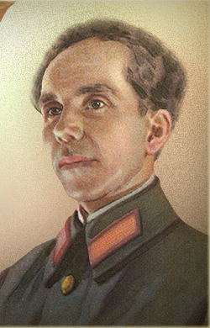
Письма читателей, высокая оценка ими романа очень поддерживали писателя. Он приступает к работе над новым романом - "Рожденные бурей".
К писателю приходит официальное признание, слава и достаток, когда ему остается жить чуть больше года.

Slide 14
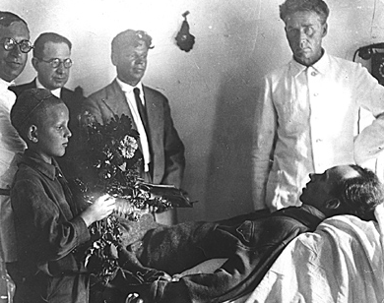
День Н.А. Островского был четко расписан: когда диктует роман "Рожденные бурей", когда отвечает на письма, какие часы отводятся для приема гостей: ведь теперь круг желающих побывать у Н.А. Островского обширен. Но в первую очередь - это его старые друзья.

Slide 15
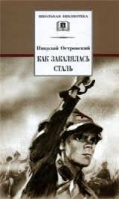
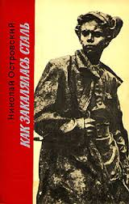
Книга "Как закалялась сталь" вышла за рамки чисто литературного произведения. Она стала учебником мужества для тех, кто в самые тяжёлые моменты своей жизни искал и находил в ней необходимую поддержку.

Slide 16
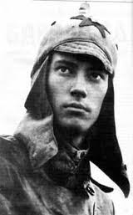
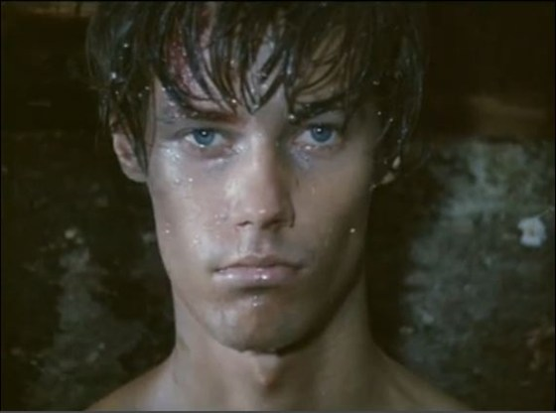
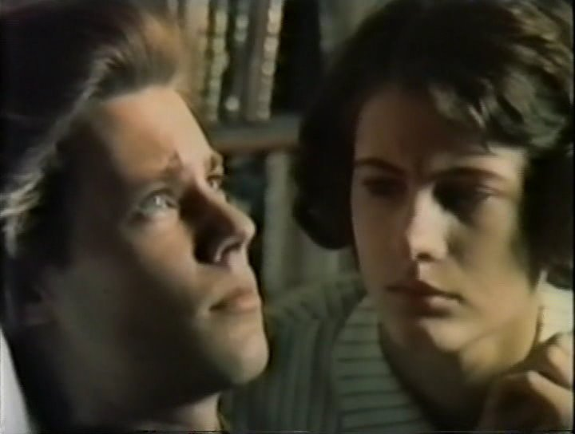
Роман "Как закалялась сталь" в СССР трижды экранизировался.

Slide 17
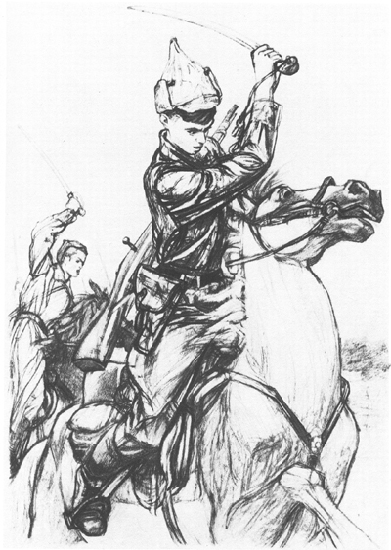
Мне кажется, он подымается снова,
Мне кажется, жесткий сомкнутый рот
Разжался, чтоб крикнуть последнее слово,
Последнее гневное слово — вперед!
Пусть каждый, как найденную подкову,
Себе это слово на счастье берет.
Суровое слово, веселое слово,
Единственно верное слово - вперед!
Слышишь, как порохом пахнуть стали
Передовые статьи и стихи?
Перья штампуют из той же стали,
Которая завтра пойдет на штыки.
К.Симонов. Поэма «Победитель». 1937 г.
(памяти Николая Островского)

Slide 18
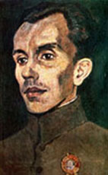
Слепой и парализованный писатель завещал нам:
«Только вперед! Только на линию огня! Только через трудности к победе! И только к победе – и никуда иначе!»

Slide 19
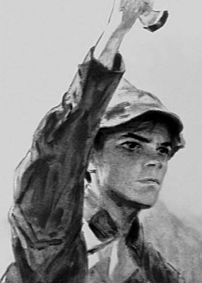
Так писал и так жил коммунист Н.Островский.
Так жил и боролся герой его бессмертной книги Павел Корчагин.
Это стало законом жизни поколения, которое называют «корчагинским».

Slide 20
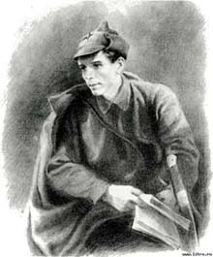
Девизом этого «стального поколения»,
как назвал его М.Светлов,
стали слова Островского: «Кто не горит, тот коптит – это закон. Да здравствует пламя жизни!»

Slide 21

Автор говорил, что «сталь закаляется при высоком огне и сильном охлаждении. Тогда она становится прочной и ничего не боится».
«Как закалялась сталь» – книга о героическом поколении 20-х годов, о котором сказал Э.Багрицкий:

Slide 22
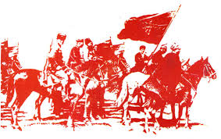
Нас водила молодость
В сабельный поход,
Нас бросала молодость
На кронштадтский лед.
Боевые лошади
Уносили нас,
На широкой площади
Убивали нас.
Но в крови горячечной
Подымались мы,
Но глаза незрячие
Открывали мы.
Возникай содружество ворона с бойцом -
Укрепляйся, мужество, сталью и свинцом.
Чтоб земля суровая кровью истекла,
Чтобы юность новая из костей взошла...

Slide 23
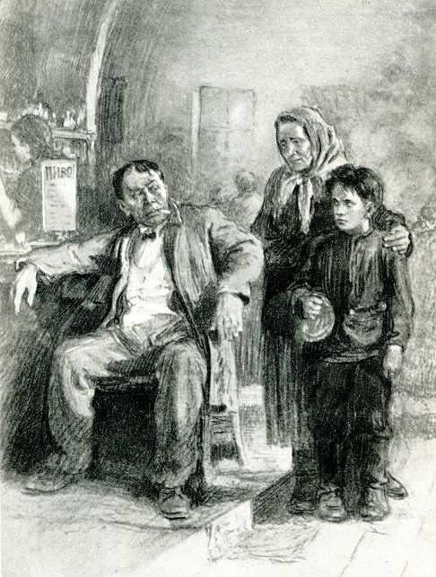
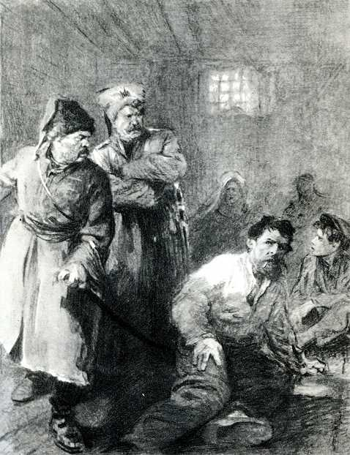
Для этих ребят всё начиналось с осознания себя людьми, с того, что они не могли пройти мимо «чужой растоптанности».

Slide 24
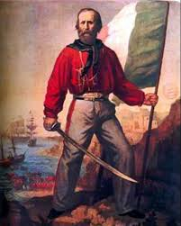
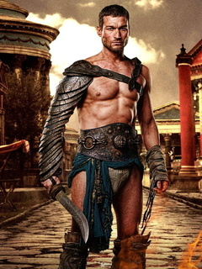
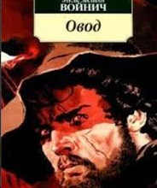
«Братва отважная» нужна была времени. Но «биться в одиночку – жизни не перевернуть».
Павка – живой, любознательный мальчишка – полюбил людей подвига: Гарибальди, Спартака, Овода...

Slide 25
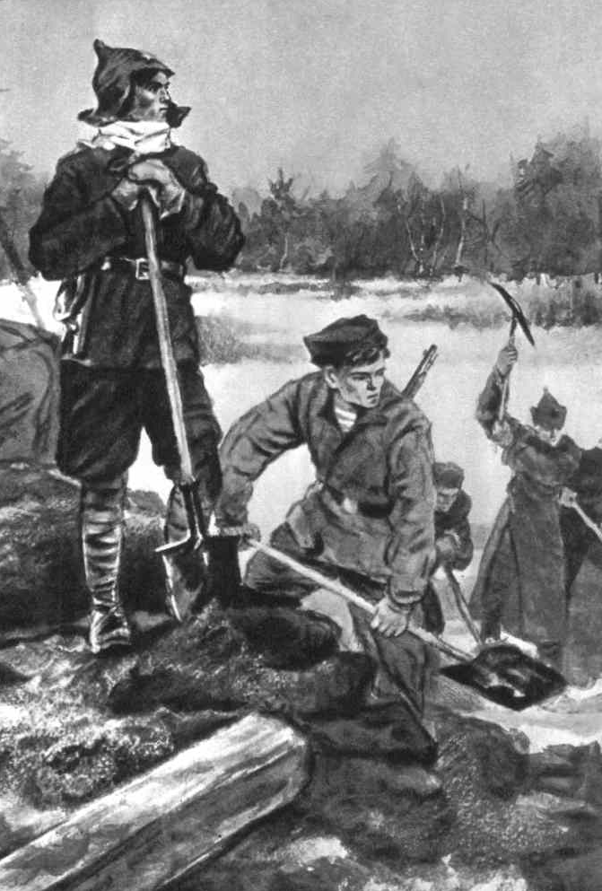
Ещё далеко то время, когда коммунисты-наставники скажут: «Цены им нет! Вот где сталь закаляется!»
Чтобы заслужить такое, надо было пройти
огонь революции и гражданской войны,
школу подполья,
бетонный пол банды Орлика,
голод, холод и тиф узкоколейки в Боярке, когда «построить было нельзя, но и не построить нельзя».

Slide 26
Поколение максималистов во всем:
не смог Павел пройти все дороги гражданской войны (ранен);
удивляет врачей, что не стонет: «Читайте Овода» - тогда узнаете»;
со стройки узкоколейки не уедут комсомольцы даже тогда, когда смены не будет (и не в счет тот, кто предал «комсу», назвав комсомольский билет «кусочком картона», из-за которого не стоит рисковать здоровьем»)...

Slide 27
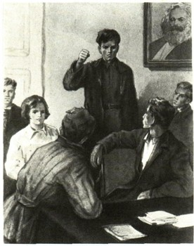
Принцип корчагинского поколения – борьба.
Став секретарём комсомольской ячейки в мастерских, Павел организует ребят на борьбу с разгильдяйством и расхлябанностью, за чистоту и порядок
(например, потребует исключения Кости Фидина из комсомола за халатное отношение к дорогому инструменту).

Slide 28
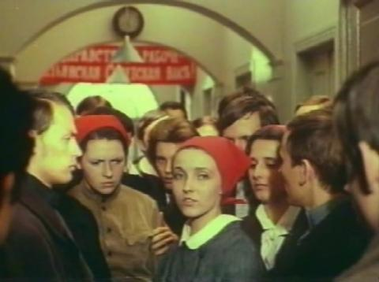
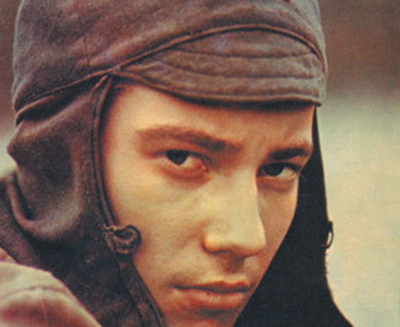
Нравственные позиции этого поколения очевидны не только за чистоту партийных рядов, но и за чистоту человеческих отношений.
«Я никогда не примирюсь с тем, что революционер-коммунист может быть похабнейшей скотиной», - так объяснил Павел товарищам, за что он ударил пошляка Файло табуретом.

Slide 29
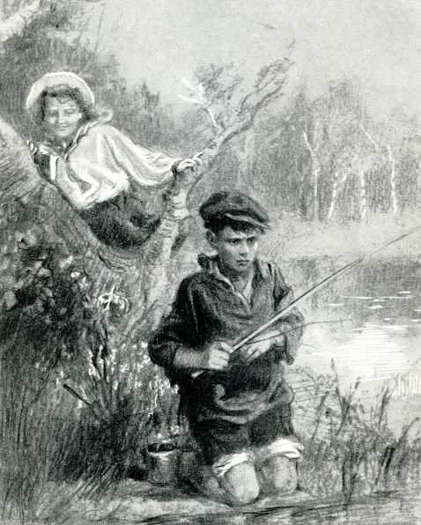
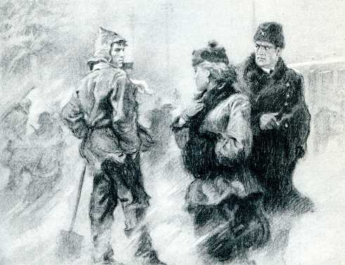
Это и борьба за Тоню, дочь лесничего, оказавшаяся безрезультатной: в разных ритмах бились их сердца.
За Таю, гибнущую в мещанской семье.

Slide 30
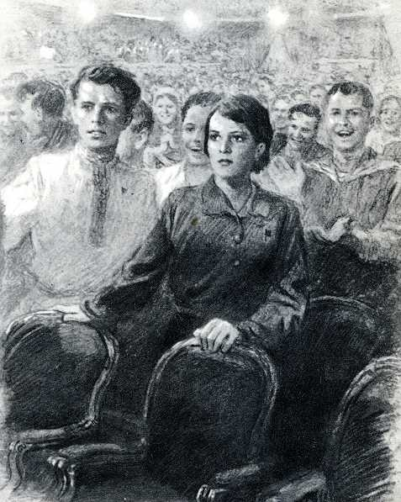
Корчагинцы умеют быть верными друзьями. Став коммунистами, они учат молодых, как когда-то учили их.

Slide 31
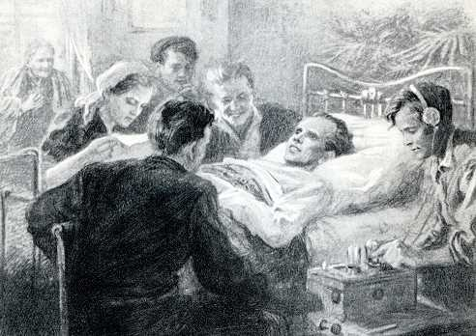
Вот таким стойким и закаленным встретит Корчагин страшную беду – слепоту и неподвижность.
И начнется борьба за возвращение в строй с новым уже оружием – книгой.
Это его цель. Он добился её и не «шлёпнул» себя, ибо это малодушие.

Slide 32
Когда-то на братской могиле Корчагин дал клятву:
«Самое дорогое у человека — это жизнь. Она даётся ему один раз, и прожить её надо так, чтобы не было мучительно больно за бесцельно прожитые годы, чтобы не жёг позор за подленькое и мелочное прошлое и чтобы, умирая, смог сказать: вся жизнь и все силы были отданы самому прекрасному в мире — борьбе за освобождение человечества. И надо спешить жить. Ведь болезнь или какая-либо нелепая случайность могут прервать её. Умей жить и тогда, когда жизнь становится невыносимой. Сделай её полезной».

Slide 33

Книга Н.Островского не нуждалась в протекциях и легла на стол каждого советского человека в 30-е годы.
Судьба романа уникальна:
Он обошел весь мир, стал учебником жизни, воевал в годы Великой Отечественной войны...
«Лучше всех воюет покойный Николай Островский», - писал И.Андроников.

Slide 34
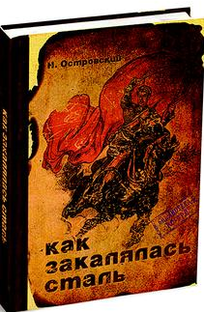



Пробитые пулями, залитые кровью вернулись книги с войны.

Slide 35
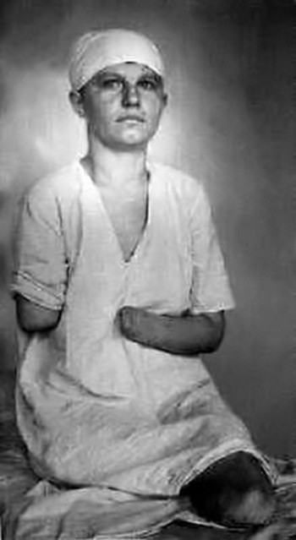
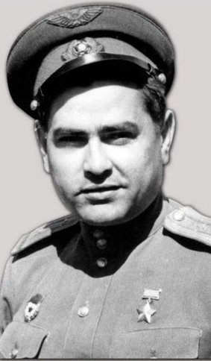
Книга вернула к жизни санитарку Зинаиду Туснолобову, оставшуюся без рук и без ног, ставшую диктором минского радио.
Об этой книге думал в тяжелые минуты А.Маресьев.
О ней вспоминаешь, читая очерк К.Симонова «В свои 18 лет» о подвиге 18-летнего тракториста Анатолия Мерзлова, погибшего при спасении хлеба.
А подвиг молодежи, построившей БАМ, КАМАЗ, Братскую ГЭС?...

Slide 36

И когда газета «Комсомольская правда» проводила анкету
«На Марс – с чем?»,
многие откликнулись:
«С книгой Н.Островского
«Как закалялась сталь».

Slide 37


